Slide 1
第二章 半导体能带
进一步介绍影响实际能带结构的因素。
能带起了关键作用，将电学与结构性质关联起来。
本章内容
§2.1 晶体结构知识回顾
§2.2 晶格振动
§2.3 能带论
§2.4 晶体缺陷

Slide 2
半导体物理与器件的知识结构
量子力学
能带理论
固体物理
平衡态载流子浓度
统计力学
分布函数
非平衡态载流子浓度
产生与复合理论
PN结合二极管
指定位置和时间下的载流子浓度
输运机制
声子
指定地点和时间的电流
BJT双极结型晶体管
散射理论
半导体物理基本方程
晶体缺陷理论
MOSFET场效应晶体管

Slide 3
一、晶体结构知识回顾
1、晶体的周期性
大多数半导体材料是固体，固体中的原子在结合形成固体时，排列的形式不同，其性质也不同。通常可分为三类：晶体（单晶）、多晶、非晶
晶体(Crystal)（单晶）：原子排列具有三维长程有序，原子完全规则排列，每个原子周围的情况相同，典型材料如单晶Si。
多晶(Polycrystalline)：原子在局域空间内有序排列，类似单晶，称为晶粒；但在不同区域（晶粒，Grain）间又无序排列，不同的晶粒界面称为晶界(Grain boundary)，如多晶硅等
非晶(Amorphous)：原子排列长程无序，如SiO₂等

Slide 4
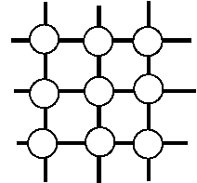
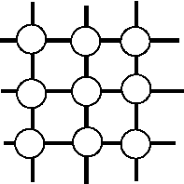
晶体中原子的排列是有序的，晶体的这种排列的有序性，可用周期性来描述，原子（离子或分子）排列的具体形式称为晶格。晶体或晶格最基本的特征是周期性。
晶格的周期性可用数学的方式来表征，即每个原子或离子的坐标可表示为
n₁α₁+ n₂α₂+ n₃α₃
这种具有三维周期性的空间格子称为晶格或布拉伐格子（Lattice）

Slide 5
这种具有三维周期性的空间格子称为晶格或布拉伐格子（Lattice）
n₁,n₂,n₃为三个不共面的矢量，称为布拉维格子的基矢(Primitive Vector)。
某一格点的最近邻格点数目称为该布拉维格子的配位数。
具体的晶体结构可以表征为布拉伐格子与基本单元组合的结构来表示
L
a
t
t
i
c
e
C
r
y
s
t
a
l
(
0
,
0
)
y
B
a
s
i
s
(
1
/
2
,
1
/
2
)
a
x
a
(
d
)
U
n
i
t
c
e
l
l
U
n
i
t
c
e
l
l
(
a
)
(
b
)
(
c
)
基元中包含一个原子或离子，则称为简单格子；包含两个以上原子或离子，则称为复式格子。

Slide 6
2、晶体的对称性
构成晶体的最小重复单元，称为原胞（Primitive Cell）。
晶体除了具有周期性外，另一个主要的特征是其对称性。不同的晶体可能具有不同的对称性。
单胞：习惯用三个基矢构成的平行六面体作为周期性排列的单元，称为单胞（Unit Cell）。单胞的体积可能与原胞相同，也可能不同。单胞的边长称为晶格常数。
根据单胞的对称性，可将晶格类型划分成7个晶系14种布拉伐格子，相应的单胞如图所示

Slide 7

单选题
1分
Si属于哪种晶体结构
A
简单立方
B
面心立方
C
体心立方
D
简单单斜
提交

Slide 8
3、晶体的方向性
晶体性质的方向性是晶体的基本特征之一。沿不同的方向，晶体的性质不同
晶体的方向，一般通过晶向和晶面来表征。
晶向：晶格可以看成是由一系列相互平行的直线系上的格点构成，这些直线系称为晶向。
晶面：晶格也可以看成是由一系列相互平行、等距的平面上的格点构成，这些平行平面称为晶面
晶面的方向通常用Miller指数来表征。

Slide 9
4、晶体的结合
原子或离子间能够形成化学键的基础：存在某种相互吸引作用
原子、离子结合成固体，首先必须在一定条件下存在净的吸引力，因此，了解化学键的重点：了解吸引相互作用的起源？？
其次，要了解排斥作用 性质和特点，决定化学键长和固体形状
固体化学键的种类包括：
离子键 （Ionic Bonding）
共价键 （Covalent Bonding）
金属键 （Metallic Bonding）
范德瓦耳斯键 （van der Waals Bonding）
氢键（Hydrogen Bonding）

Slide 10
从力学观点：原子间是通过相互作用结合形成一定形态的固体，而且固体中的这种相互作用必然同时存在吸引和排斥两类，固体的形态由这两种作用的平衡点决定。
从能量观点：原子通过相互作用结合形成稳定结构的固体时，其相互作用能必然存在能量极小值。这种能够形成势能极小值的物理相互作用，被化学家形象地称之为化学键。
形成稳定结构时原子间的间距，称为化学键的键长
键长
吸引是长程的
排斥是短程的

Slide 11
二、晶格振动
在前面的课程中假定晶体中离子实不动，并有周期性的规则排列，其结构用布拉维格子加基元来描述。本节将采用更实际的物理图像：
1.晶体中的格点表示原子的平衡位置，晶格振动便是指原子在格点附近的振动。
2.离子实围绕其平衡位置做小的振动，其瞬时位置对平衡位置的偏离远小于离子间距。
3.对晶体结构的实验观察表明，布拉维格子依然存在。
4.晶格振动导致了声子的产生。

Slide 12
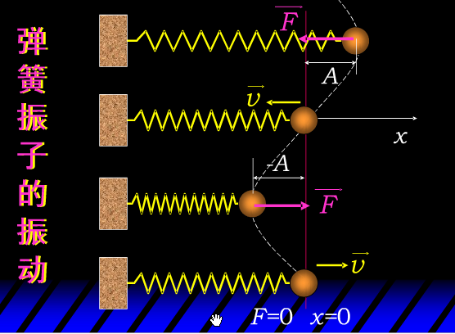

Slide 13
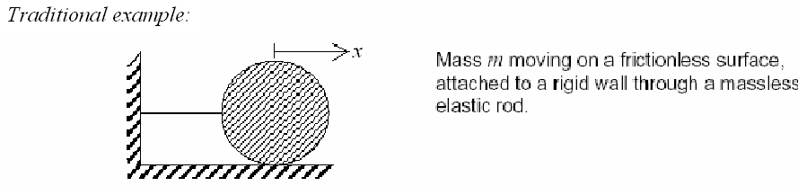
经典简谐振动回顾
根据牛顿第二定律：
ω是决定于系统自身的常量，物理量x的变化过程就是简谐振动。

Slide 14
晶格振动与经典简谐振动的异同点
相同点：1.都有平衡位置
2. 都可以看成质点的经典运动
不同点：1.晶格中的受力是非线性的
2. 晶格是多体问题
3. 晶格有多个维度

Slide 15
1. 晶格中的受力是非线性的
2. 晶格是多体问题
3. 晶格有多个维度
简谐近似：认为原子只发生了微小的偏移，从而可以近似的认为每个原子都在做简谐振动。（解决了问题1）
简谐近似实质上是假设原子在平衡位置附近振动时，其受力与偏离的距离成正比。这时单个原子的振动与经典力学中的弹簧振动相似。
1、一维单原子链
以一维单原子链为例，其他复杂的晶体结构都可以看成是在此基础上的变形。 （解决了问题3）

Slide 16
a
平衡情况
n-2
n-1
n
n+1
n+2
a+μ_{n+1}-μ_{n}
偏离情况
μ_{n}
假设每个原子受力只与相邻两个原子之间的距离有关，受力大小与距离成正比，根据牛顿第二定律
原子链有N个原子，则有N个方程构成方程组

Slide 17
该方程具有如下形式的解
其中ω和A为常数。代入方程中得到
晶格振动的解与一般介质波的解具有相同的形式，说明晶格振动也可以看成是一种波，称为“格波”。 ω与q需要满足一定的关系，这种关系称为“色散关系”。

Slide 18
，l为整数
利用周期边条件
,即
以及
得到l只能取由-N/2到+N/2，一共N个不同的数值
一个格波解表示所有原子同时做频率为ω的振动，不同原子之间有相位差，相邻原子之间的相位差为aq。q可以取N个不同的值，每个q对应一种格波。一维原子链上有N个原子，就有N个自由度，因此有N个不同的格波。实际原子的振动是这N个格波的线性叠加。
（解决了问题2）

Slide 19
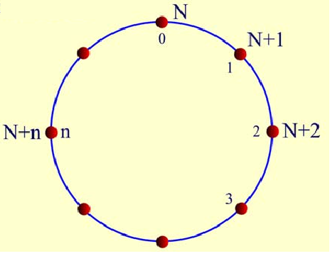
关于周期性边条件
实际情况：N个原子构成的一维晶体，边界上原子受力的情况有别于体内原子。
近似考虑：N非常大，边界上原子数目极少，在考虑晶体大块性质时将边界上原子视如体内原子不至于带来误差。
设想边界条件：无限多个相同晶体相联接，各晶体中相对应的原子的运动情况都一样。所以，周期性边界条件只是一种近似，且在原子数足够多时是一种很好的近似。
纳米器件？

Slide 20
小结
格波：晶体中所有原子共同参与的一种频率相同的振动，不同原子间有振动相位差，这种振动以波的形式在整个晶体中传播，称为格波。
格波种类（振动模式的数量）：单体振动只有一个振动模式（ω固定不变，仅与受力的系数有关），晶格振动是多体问题，因此有多种振动模式（不同模式的ω不同）。
由于晶体的周期性特征以及简谐近似，多体问题的解仍然很简洁，表现为多个简谐振动的线性叠加。
N个原子构成的一维单原子链共有N个自由度，因此产生N种独立的振动模式（N个不同的ω）。当N趋于无穷大，则变成连续介质，这时ω就可以连续取值了。
不同的振动模式对应的相位不同，利用色散关系来描述。

Slide 21
多选题
1分
光是一种电磁波，某种意义上说也是一种振动。格波和光波有很多相同点，以下说法正确的是：
A
一维单原子链振动是横波，光也是横波
B
格波和光都可以看成是由不同频率的波叠加构成
C
光波中ω可以取任意值，格波ω只能取分立值
D
格波和光都伴随着能量传递
提交

Slide 22
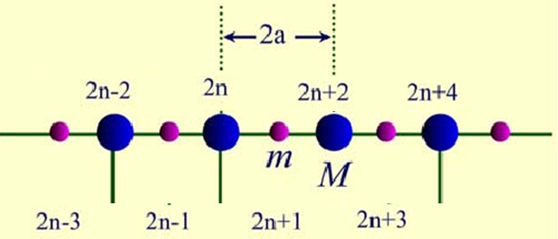
2、一维双原子链
我们讨论一维复式晶格的晶格振动，设相邻同种原子的间距为2a,甲原子质量为M，乙种质量为m，设M≥m。
运动方程

Slide 23
格波的解
周期边条件

Slide 24
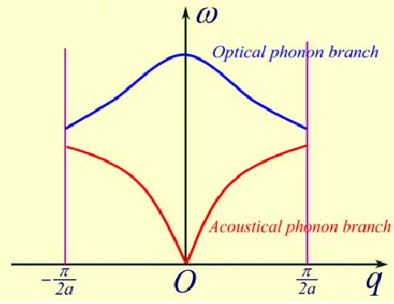
与单原子链一样，q只能取N个不同的值，而每一q对应两个频率ω₊，ω₋，因此，双原子链共有2N个格波。即波矢数等于晶体原胞数，总格波数等于晶体自由度数。

Slide 25
光学波和声学波
我们先看光学波ω₊一支

Slide 26
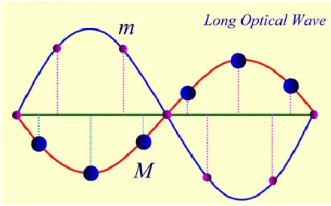
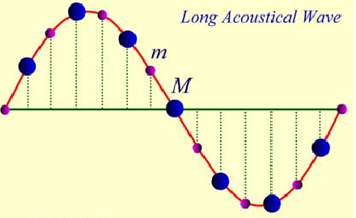
原胞中两种原子振幅相反，当q → 0时，原胞的质心保持不动(质心坐标为(MA+mB)/(m+M))。也即光学波代表原胞中两个原子的相对振动。长光学波ω₊(0)在10¹³-10¹⁴/s范围，对应于红外的光波，就是因为长光学波可以用光来激发，因此称为光学波。

Slide 27
我们再看声学波ω₋一支
两种不同原子的振幅都有相同的符号，即相邻原子沿同一方向振动。当波长相当长时，远大于晶格常数，声学波代表原胞质心的振动。

Slide 28
3、声子
与光波类似，格波的能量也是量子化的，对于每一种振动模式ω_{q}，可取的能量间隔是 ，也就是说，这个格波的能量
在光学里，我们引入了光子的概念，这里我们也引入类似的概念——“声子”。
声子指格波的量子化，每个声子的能量是 。
一个格波，也就是一种振动模式，称为一种声子。由N个原子构成的一维单原子链由N种振动模式，所以有N种声子。
当一个格波的能量为 时，称为有n_{q}个声子，n_{q}为声子数。格波的振幅越大，能量越大，则声子数越多。

Slide 29
多选题
1分
关于声子，以下说法正确的是
A
声子的数量与晶格振动的模式数有关
B
由N个原子构成的一维单原子链，最多有N种声子
C
由N个原子构成的一维单原子链，最多有N个声子
D
声子的能量与晶格振动频率有关
E
声子的能量与晶格振动的幅度有关
提交

Slide 30
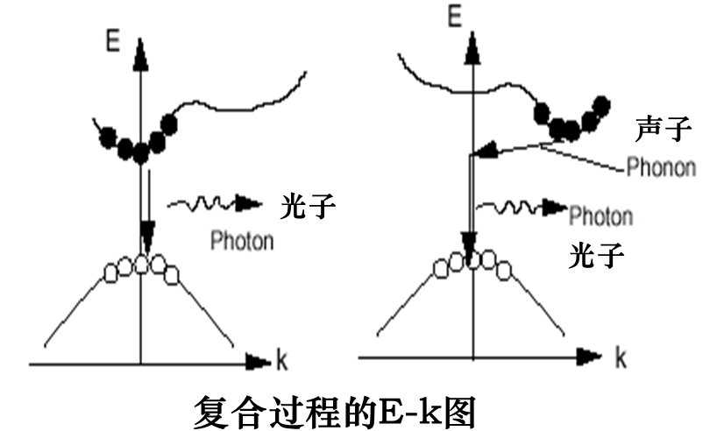
当电子或光子与晶格振动相互作用，交换能量以 为单元。
若电子从晶格获得 能量，称为吸收一个声子；若电子给晶格 能量，称为发射一个声子。
声子不是真实的粒子，而是一种“准粒子”，是为了反映晶格原子集体运动状态而引入的。
声子自身具有能量，也具有动量，光子则动量为0。因此，半导体的载流子激发过程中，一旦伴有动量的变化，则会有声子参与。
直接禁带
间接禁带

Slide 31
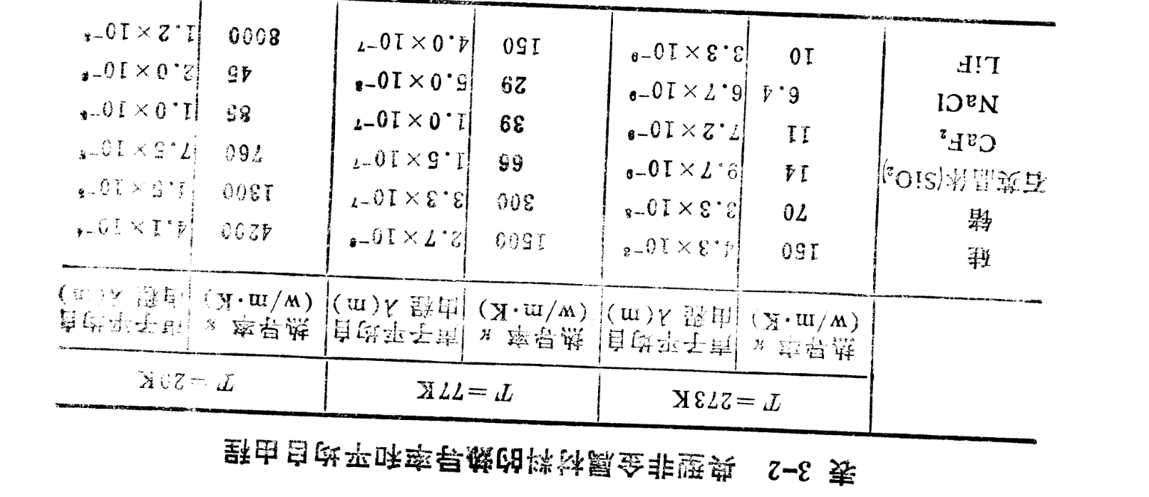
在载流子输运过程中，声子会造成散射，影响平均自由程。
温度越高，声子数越多，散射的影响越大。
4、三维晶体的振动
对于三维情况，也可以按照类似的方法分析。若晶体中共有N个原子，则共有3N种振动模式。

Slide 32
本节小结
重点掌握：
格波：晶格原子振动的模式
声子的概念
影响声子的种类和数量的因素
吸收和发射声子的物理图像
了解：
一维单原子链振动的推导，简谐近似，色散关系，一维双原子链中的光学波和声学波

Slide 33
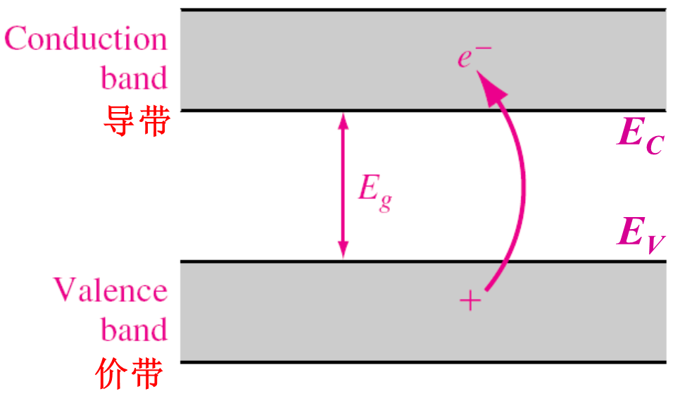
三、能带论
1、知识回顾
晶体中存在允带和禁带，允带（能带）中存在一系列离散的能级，这些能级是准连续的。通常情况下，禁带不能被电子占据。能带论为晶体的结构和电学性质建立了一个桥梁。

Slide 34
多选题
1分
关于能带，下列说法正确的是
A
能带的存在是由于晶体的周期性
B
晶体的周期性一旦出现一点破坏，能带就不存在了
C
能带论仅仅是一个近似理论
D
未掺杂的半导体中，禁带一定没有电子占据
提交

Slide 35
2、能带论的前提
能带论的基础包括：1、共有化运动的电子；2、三大近似；3、布洛赫定理
能带论的三个近似：1、绝热近似；2、单电子近似；3、周期场近似
能带论是基于量子力学建立起的研究固体中电子运动的主要理论。量子力学的核心是求解薛定谔方程，理论上“1）建立薛定谔方程”、“2）求解薛定谔方程”以后，系统的一切性质就都可以求解了。
动能项
势能项
晶体中的薛定谔方程，需要写出所有电子和所有原子核的动能及势能，从而求解出每个电子的波函数

Slide 36
共有化运动的电子：晶体中存在大量电子，它们的相互间运动是关联的。大多数情况下，人们最关注的是价电子的运动状况。能带论的出发点是固体中的电子不再束缚于单个原子，而是在整个固体内运动，称为共有化电子。
在共有化电子的前提下，晶体中的薛定谔方程包括5项：N个电子的动能，n个原子核（或离子实）的动能，电子之间的势能（N²），原子核之间的势能（n²），电子和原子核之间的势能（Nn）。
三体以上的关联系统是无法解析求解的，因此要求解晶体的薛定谔方程，必须要找到一种可以近似求解的有效方法，能带论即是最有效的理论方法。能带论引入了三大近似，从而近似求解了上述方程

Slide 37
绝热近似：忽略原子的振动，认为原子核全部固定在其平衡位置。绝热近似忽略了晶格热振动，其合理性在于晶格振动对能量（哈密顿量）而言是一个小量。在绝热近似下
为什么？
单电子近似：假设大量共有化电子，近似为单电子在平均势场下的运动，实际上意味着共有化电子间的相互作用很弱。单电子近似是将多体问题简化成一个单体问题。

Slide 38
基于单电子近似，晶体中电子将满足薛定谔波动方程：
周期场近似：单电子近似认为电子与电子的相互作用可以看成是单电子在其他电子的平均势场下运动，周期场近似进一步认为这个平均场是周期性的，其周期性与晶格的周期性相同。
基于上述三个近似，晶体中电子将满足下面的方程：
其中
上述三个近似是否合理，如果某些情况下不再合理，那么如何引入修正？

Slide 39
绝热近似忽略了晶格振动，而晶格振动可以用声子来描述。所以在低温下，绝热近似基本合理；温度升高时，可以引入声子与电子的相互作用来补偿绝热近似带来的偏差。
单电子近似理论实际上是忽略了晶体中电子之间的部分相互作用，因此，能带论只适用于电子之间弱相互作用的材料体系。对于一些电子间相互作用强的材料体系，如过渡金属氧化物等，单电子近似不成立，能带论的一些结论有可能不再正确，出现了一些新的物理效应，如超导、磁性等。
周期场近似是建立在晶格周期性的基础上的，一旦晶体的周期性被破坏，如存在缺陷，那么能带结构也将随着发生变化。如点缺陷会造成禁带中的电子能级。具体的分析见下节。

Slide 40
3. 布洛赫定理
布洛赫定理是一个被严格证明的理论结果，它在单电子近似理论基础上进一步指出：当势场具有晶格周期性时，波动方程的解（波函数）具有如下性质：
其中 为波矢量， 为位移晶格矢量
则晶体波函数可写为：
其中
波矢的含义 ？

Slide 41
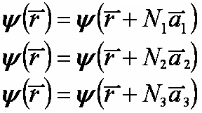
根据周期性边条件，波矢 取离散值：
求解本征波函数和本征值λ，需要引入边条件。利用周期性边界条件：
其中
N₁，N₂，N₃，分别是晶体沿基矢方向的原胞数，N是晶体总的原胞数
l₁为整数
同理

Slide 42
在一个新的坐标（倒格子）空间引入矢量：
其中 为倒格子空间的基矢量，称为倒格子基矢量，或倒格矢，满足：
可证明
其中
其中 改变倒格矢的整数倍
不影响波函数的取值，即 在倒格子空间也满足周期性
半导体1中我们学过：每个晶体结构有两个点阵同它联系，一个是晶体点阵（真实空间），一个是倒易点阵（与真实空间相联系的傅立叶空间）。这里我们又知道倒空间与波矢k相关，因此也称k空间。

Slide 43
多选题
1分
关于倒格子和倒空间，以下说法正确的是
A
倒格子具有周期性
B
倒格子具有与对应的正格子相同的对称性
C
倒格子的空间矢量只能取分立的值
D
倒空间与电子的波矢和动量相关
提交

Slide 44
布洛赫定理仍然比较抽象，下面从两种极端情况出发，从更形象的角度来看能带的产生及其性质。以下的分析中将多次采用量子力学中的微扰论。
微扰论其实是一种数学方法，类似与高等数学中常用的泰勒展开，其核心思想是把较为复杂的表达式一系列简单表达式的级数和，这个级数会快速收敛，因此通常只取一级或二级级数进行讨论。展开以后的表达式不但形式简单，而且与已知的某个表达式相同，因此可以直接套用已知的结论。
可见，微扰论本质上是在已知的某种运动形式上，叠加一个微小的扰动，再研究当前的运动形式如何偏离已知的形式。
下面讨论晶体中电子运动的两种极端情况：近自由电子和紧束缚电子。

Slide 45
4. 能带论举例——近自由电子近似
假设周期势场起伏不大，则可以把周期势场看做微扰，利用微扰论，求得能量本证值表示为：
在零级近似下，半导体中电子可被看成近自由电子，求得完备的本征波函数和本征能量值，能量本征值与 k的关系近似呈抛物线关系：
波矢k 取值是有限的。当N很大时，k 近似为准连续的
下面重点了解的是该体系中电子能级态具有什么特征？

Slide 46
能级是准连续的
利用微扰论求解电子能量本征值时，微扰项具有周期势形式。周期性微扰势作用下k状态只与 状态发生作用。在 处
需要采用简并微扰方法
由此可获得 E-k 函数关系在 处断开，能量发生2V_{n}突变。

Slide 47
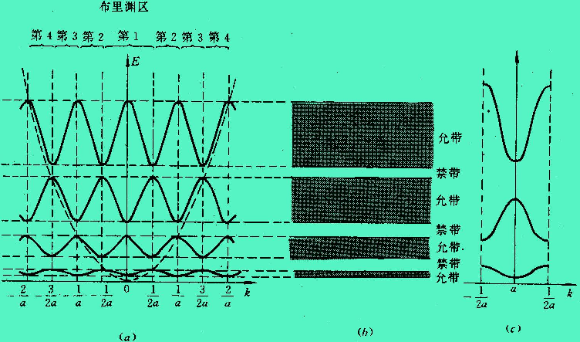
考虑E-K关系的周期性，则在整个K空间，E-K关系表现为如下图所示的依赖关系
布里渊区：由于E-k关系的周期性，为保证 E-k 关系的一一对应性，通常将 k 值限定在某一区间范围，称为布里渊区。在K空间，存在多个布里渊区，在每个布里渊区， E-k 关系具有一一对应关系。

Slide 48
基于能带论，对晶体周期性势场中电子薛定谔方程的解，可获得如下一些结论：
晶体中电子的波函数：具有平面波特征，
称为布洛赫波，其中 为波矢，只能取分离值；
为周期函数 ；
波矢的取值由具体的晶体结构确定。
K空间：k坐标所在空间称为（实际上与电子的动量空间对应），在K空间描述电子能量（能带）形式简单，便于进一步的分析和讨论；

Slide 49
能带论结论
具有共有化运动和周期场特征的电子，其本征态具有确定的动量和能量，因此常用能量和动量来共同描述电子的运动状态
能量本征值E ： 在k空间，能量E为k的周期函数，其中k 只能取一系列特定值，因此E在k空间呈准连续分布，能量随波矢k呈准连续分布的空间称为能带；
E-k关系：在k空间描述的能量E随k变化的关系，是描述晶体中电子能态的基本关系。
禁带：不同准连续的能量区间（能带）存在能量不允许的空间，称为禁带；
禁带宽度：能量不允许空间的宽度称为禁带宽度；

Slide 50
5. 能带论举例——紧束缚近似
与近自由电子近似相反的另一个极端情况：假设电子在一个原子附近时，将主要受到该原子场的作用，把其它原子场的作用看成是微扰作用。
对于某格点
其束缚的电子满足薛定谔方程
其中 表示孤立原子的波动方程的本征态， 是该格点原子自身的势场， 是某原子能级。

Slide 51
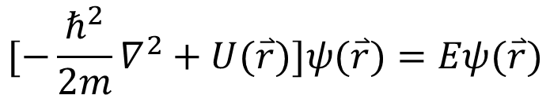
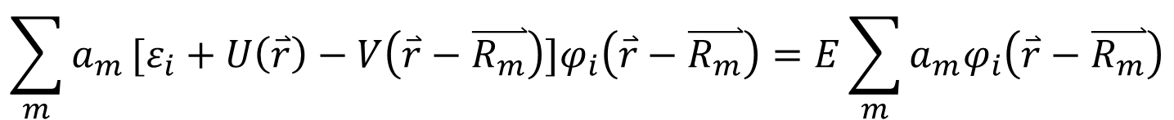
由于晶体具有周期性，因此环绕不同的格点将出现N个类似的波函数，它们具有相同的能量，因此需要用简并微扰来处理。微扰以后的状态是N个简并态的线性组合，因此也称为原子轨道线性组合法。
代入晶体中的薛定谔方程：
$$[−\frac{ℏ^{2}}{2m}∇^{2}+U(\overset{⃑}{r})]ψ(\overset{⃑}{r})=Eψ(\overset{⃑}{r})$$
得到：
$$\sum_{m}{a_{m}}{[ε_{i}+U\left(\overset{⃑}{r}\right)−V\left(\overset{⃑}{r}−\overset{⃑}{R_{m}}\right)]φ}_{i}\left(\overset{⃑}{r}−\overset{⃑}{R_{m}}\right)=E\sum_{m}{a_{m}φ_{i}\left(\overset{⃑}{r}−\overset{⃑}{R_{m}}\right)}$$

Slide 52
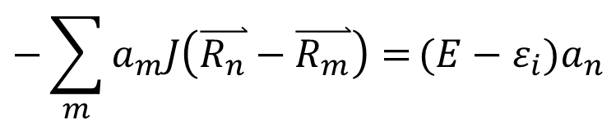
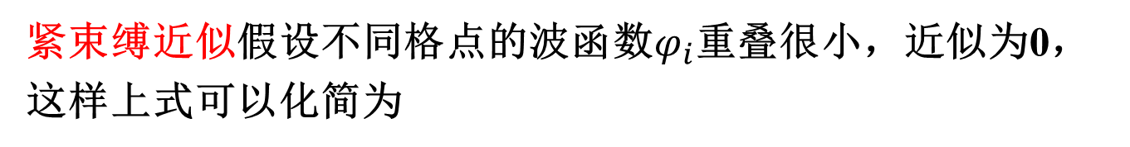
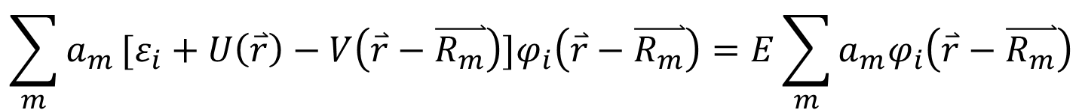

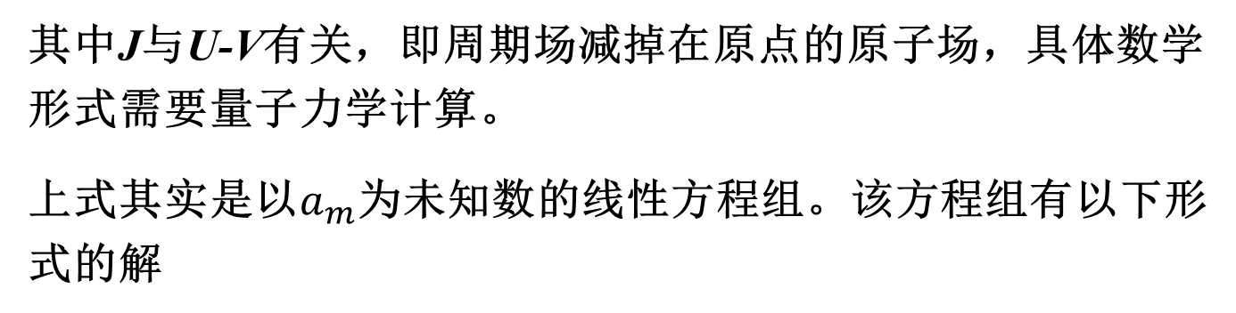
$$\sum_{m}{a_{m}}{[ε_{i}+U\left(\overset{⃑}{r}\right)−V\left(\overset{⃑}{r}−\overset{⃑}{R_{m}}\right)]φ}_{i}\left(\overset{⃑}{r}−\overset{⃑}{R_{m}}\right)=E\sum_{m}{a_{m}φ_{i}\left(\overset{⃑}{r}−\overset{⃑}{R_{m}}\right)}$$
紧束缚近似假设不同格点的波函数$φ_{i}$重叠很小，近似为0，这样上式可以化简为
$$−\sum_{m}{a_{m}J\left(\overset{⃑}{R_{n}}−\overset{⃑}{R_{m}}\right)=}(E−ε_{i})a_{n}$$
其中J与U-V有关，即周期场减掉在原点的原子场，具体数学形式需要量子力学计算。
上式其实是以$a_{m}$为未知数的线性方程组。该方程组有以下形式的解
$$a_{m}=Ce^{i\overset{⃑}{k}∙\overset{⃑}{R_{m}}}$$

Slide 53
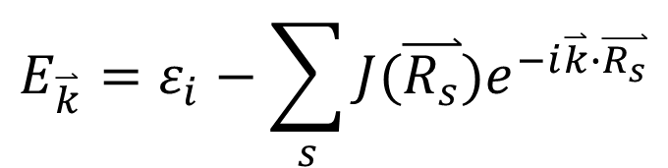
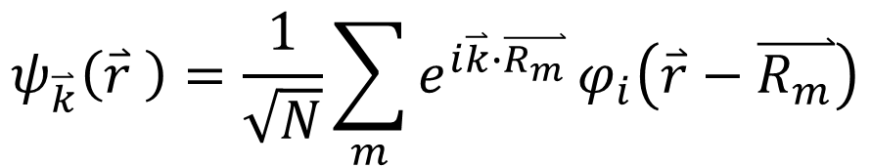

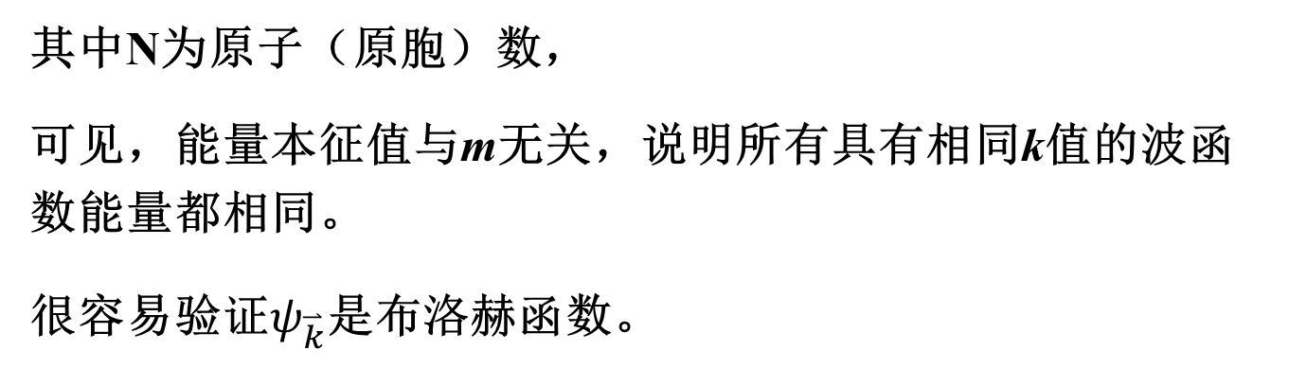
因此对于某一个确定的k值，周期场中运动的解
$$ψ_{\overset{⃑}{k}}\left(\overset{⃑}{r} \right)=\frac{1}{\sqrt{N}}\sum_{m}{e^{i\overset{⃑}{k}∙\overset{⃑}{R_{m}}}}φ_{i}\left(\overset{⃑}{r}−\overset{⃑}{R_{m}}\right)$$
能量本征值
$$E_{\overset{⃑}{k}}=ε_{i}−\sum_{s}{{J(\overset{⃑}{R_{s}})e}^{−i\overset{⃑}{k}∙\overset{⃑}{R_{s}}}}$$
$$\overset{⃑}{R_{s}}=\overset{⃑}{R_{n}}−\overset{⃑}{R_{m}}$$
其中N为原子（原胞）数，
可见，能量本征值与m无关，说明所有具有相同k值的波函数能量都相同。
很容易验证$ψ_{\overset{⃑}{k}}$是布洛赫函数。

Slide 54
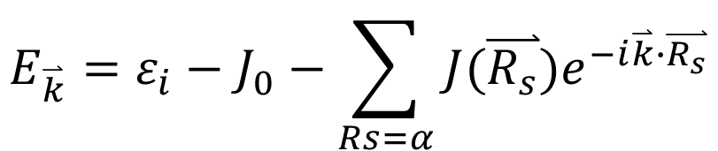
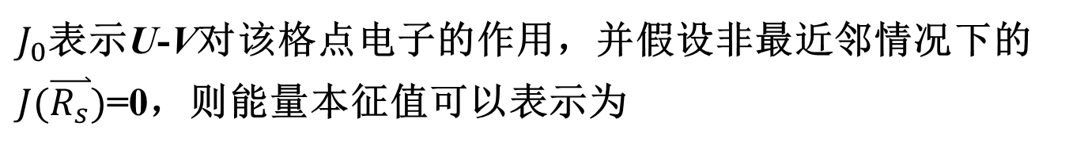
$J_{0}$表示U-V对该格点电子的作用，并假设非最近邻情况下的$J(\overset{⃑}{R_{s}})$=0，则能量本征值可以表示为
$$E_{\overset{⃑}{k}}=ε_{i}−J_{0}−\sum_{Rs=α}{{J(\overset{⃑}{R_{s}})e}^{−i\overset{⃑}{k}∙\overset{⃑}{R_{s}}}}$$
考虑周期边条件
共得到N个相同形式的解

Slide 55
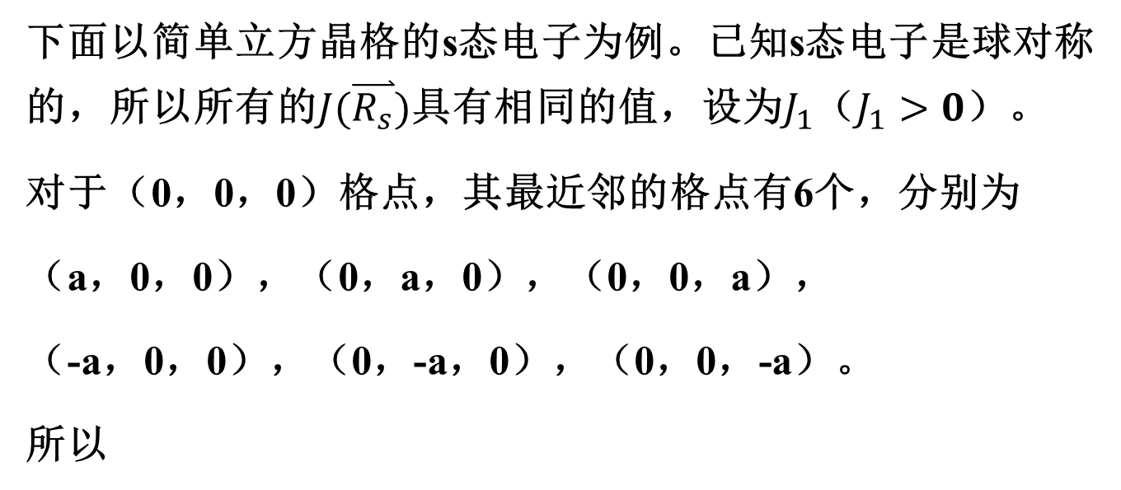


下面以简单立方晶格的s态电子为例。已知s态电子是球对称的，所以所有的$J(\overset{⃑}{R_{s}})$具有相同的值，设为$J_{1}$（$J_{1}>0$）。
对于（0，0，0）格点，其最近邻的格点有6个，分别为
（a，0，0），（0，a，0），（0，0，a），
（-a，0，0），（0，-a，0），（0，0，-a）。
所以
$$E(\overset{⃑}{k})=ε_{s}−J_{0}−2J_{1}(\cos{k_{x}a+}\cos{k_{y}a+}\cos{k_{z}a})$$
显然，其最小值和最大值分别为
$$E(Γ)=ε_{s}−J_{0}−6J_{1}$$
$$E\left(R\right)=ε_{s}−J_{0}+6J_{1}$$

Slide 56
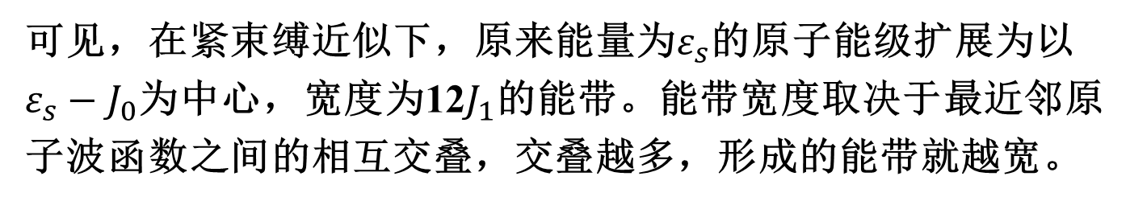
可见，在紧束缚近似下，原来能量为$ε_{s}$的原子能级扩展为以$ε_{s}−J_{0}$为中心，宽度为12$J_{1}$的能带。能带宽度取决于最近邻原子波函数之间的相互交叠，交叠越多，形成的能带就越宽。
由于k_{x}，k_{y}，k_{z}只能取分立的值，可取值的总数等于原子的总数N，所以这个能带里电子可取的能量值也是不连续的，总共有N个分立的能级。由于能级之间的能量差很小，可以认为是准连续的。当N趋于无穷大，则能量趋于连续。
不同的原子能级与不同能带之间存在一定的对应关系。

Slide 57
多选题
1分
对于紧束缚近似下形成的能带，以下说法正确的是
A
氢原子只有一个电子，如果存在氢晶体的话，这种晶体只有一个能带
B
能带中的能级都是等间隔的
C
在多数情况下，能量越高的能带越宽
D
能带的数量与原子中的电子能级数量相同
提交

Slide 59
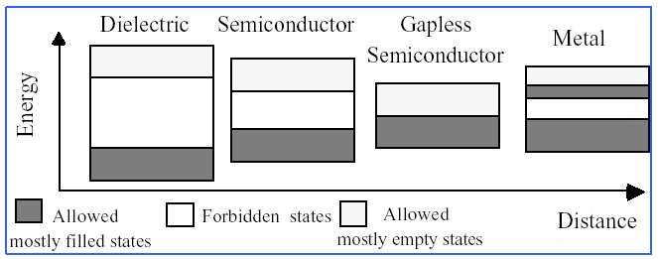
绝缘体
半导体
半金属
金属
Eg >5eV
满态
空态
半满带
能带结构的不同造成导电性能的不同

Slide 60
ψ
h
y
b
o
r
b
i
t
a
l
s
Si
共价键
V
a
l
e
n
c
e
e
l
e
c
t
r
o
n
ψ
ψ
A
C
O
N
D
U
C
T
I
O
N
B
A
N
D
h
y
b
S
i
i
o
n
c
o
r
e
(
+
4
e
)
ψ
A
3
p
E
n
e
r
g
y
g
a
p
,
E
g
3
s
ψ
B
S
i
A
T
O
M
ψ
V
A
L
E
N
C
E
B
A
N
D
ψ
h
y
b
B
邻近的杂化轨道交叠
反成键态
成键态
形成导带 CB Conduction band
与Si－Si键相对应
形成价带 VB
Valence band

Slide 61
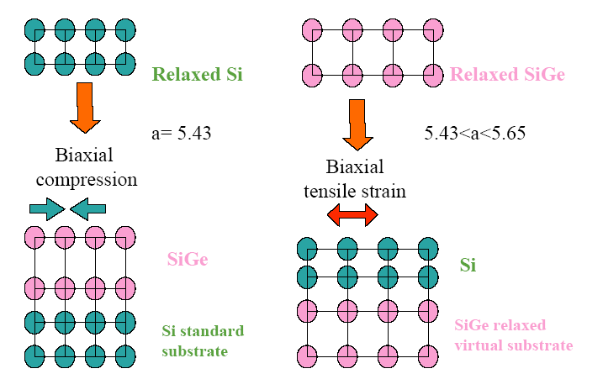
应变 SiGe

Slide 62
能带理论总结：近自由电子近似和紧束缚近似从两个极端情况出发，很好的诠释了能带形成的物理图像——由于周期性晶格势场的微扰，造成连续的能量状态下出现不可取值的带隙；由于最近邻格点的微扰，造成分立原子能级的扩展。
实际晶体中的能带形成情况更为复杂，一般低能量能带接近紧束缚近似，高能量能带接近近自由电子近似。
不同原子能级的能带之间可能产生交叠，合并成为一个能带。

Slide 63
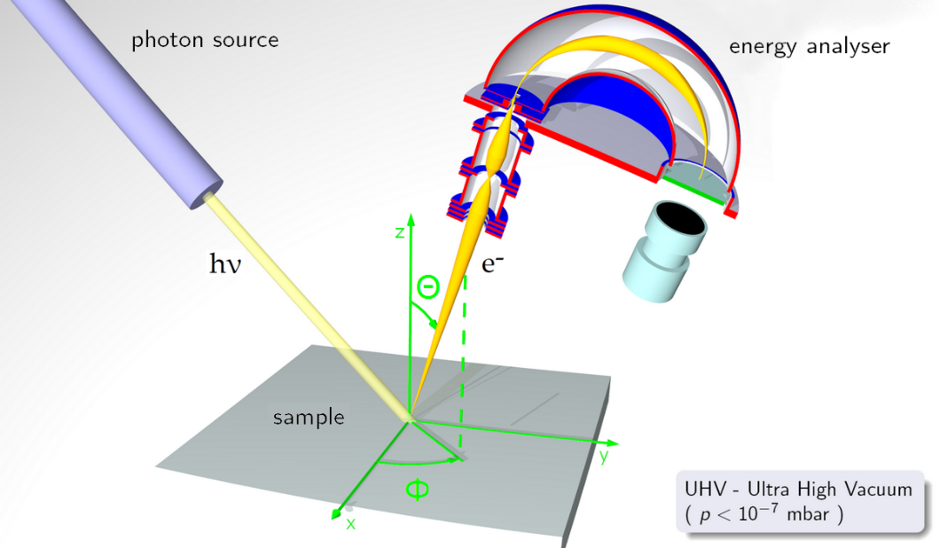
如何实验获得能带结构：角分辨光电子能谱（ARPES）
光子入射到样品，样品内电子吸收光子发生跃迁，当能量大于表面势垒(Φ，材料功函数，即样品阻止价电子逃逸的表面势垒，通常金属功函数约为4-5eV)， 电子就存在一定的几率逃逸出样品表面，逃逸能量的最大值为hν –Φ（其中hν为入射光子能量）。
角分辨光电子谱通过测量不同初射角度的光电子的动能（光电子的动能，材料的功函数以及电子的束缚能之和等于入射电子的能量），就可以得到电子在固体中平行于样品表面的动量分量。将得到的能量和动量对应起来，就可以得到材料中电子的E~k关系。同时，APERES也可以得到能态密度曲线和动量密度曲线，并直接给出固体的费米面。

Slide 64
如何理论计算获得能带结构
基于能带论，目前已发展出多种计算能带结构的方法：
紧束缚近似（TB）——采用原子轨道线性组合基函数
正交化平面波（OPW）法
KP微扰方法
赝势方法
原子球近似法
缀加平面波法（APW）、格林函数法（KKR）
线性化高模轨道法（LMTO）、线性化叠加平面波法（LAPW )
密度泛函理论基础上的局域密度近似方法

Slide 65
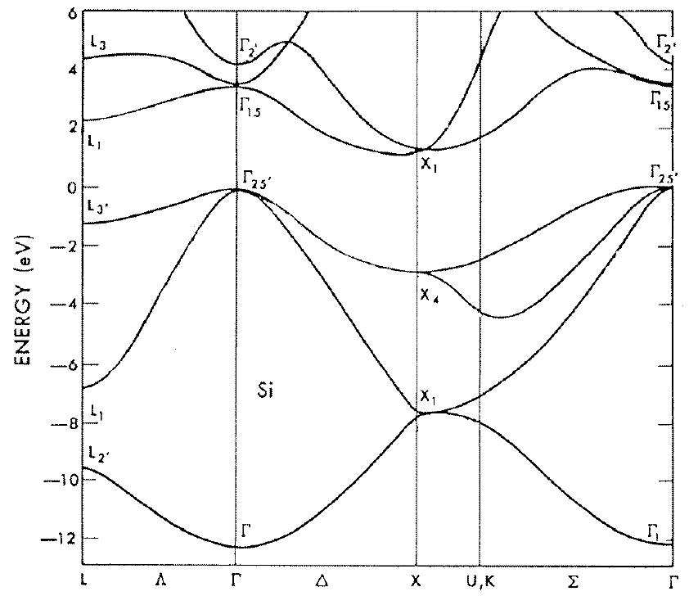
高对称点：k空间中的某些对称点，一般能带的带顶和带底只会在这些高对称点上
$$E(\overset{⃑}{k})=ε_{s}−J_{0}−2J_{1}(\cos{k_{x}a+}\cos{k_{y}a+}\cos{k_{z}a})$$

Slide 66
本节小结
重点掌握：
能带理论的基础：1、共有化运动的电子；2、三大近似；3、布洛赫定理。
布洛赫定理与周期边条件。
波矢k与倒格子。
E-k关系与布里渊区。
能带的特点。
了解：
近自由电子近似，紧束缚近似

Slide 67
四、晶体缺陷
1、知识回顾
晶体中的缺陷包括：
1）点缺陷－杂质原子、原子空位等
2）线缺陷－位错
3）面缺陷－晶粒间界、层错
4）体缺陷－无序

Slide 68
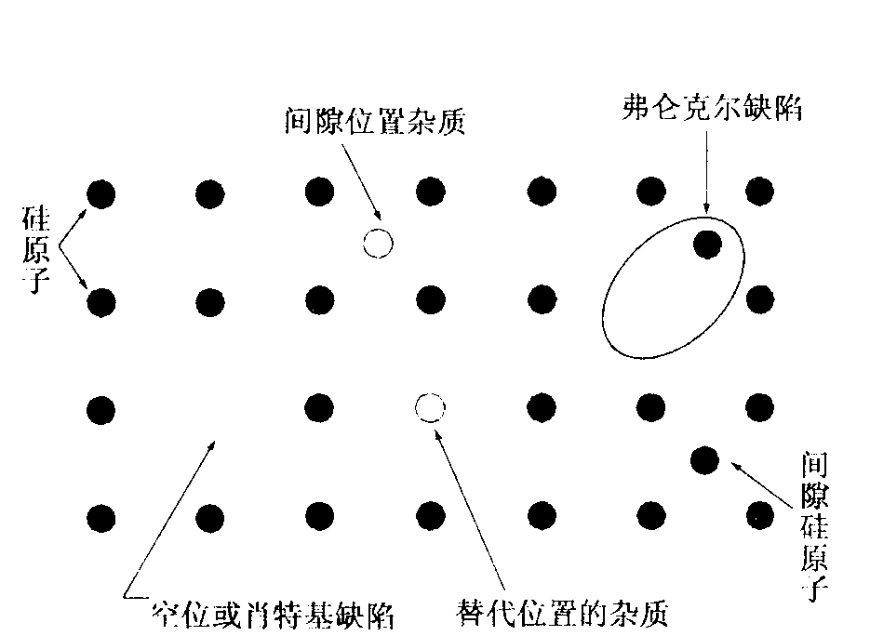
点缺陷的种类
在各个方向均没有延伸，主要包括：自间隙原子、空位、肖特基缺陷、弗兰克尔缺陷、外来原子（替位式、间隙式）

Slide 69
多选题
1分
对于单晶硅，以下哪些缺陷属于点缺陷？
A
处于格点上的B杂质
B
处于格点上的S杂质
C
处于晶格间隙的Si原子
D
处于晶格间隙的P原子
E
处于格点上的Si空位
提交

Slide 70
半导体材料的掺杂效应
掺杂对能带的影响（N型掺杂）
电离能ΔE_{d} = E_{c} – E_{d}

Slide 71
掺杂对能带的影响（P型掺杂）
电离能ΔE_{a} = E_{a} – E_{v}

Slide 72
2、浅能级杂质
以一个V族原子占据Si原子格点为例，Si中的势场相当于严格的周期势场上叠加一个正电中心产生的库伦势场。
周期势场的作用可以用有效质量代替，这样正电中心的作用就可以看成是一个类似氢原子的模型。
氢原子的基态能量和波尔半径
施主杂质的电离能：
Si:
施主杂质半径：

Slide 73
类氢模型的特点：
1.电子（空穴）处于束缚态（导带电子和价带空穴处于扩展态）。
2.形成了固定的缺陷能级，能级位置一般处于禁带中。
3.正电中心的库仑力不强，因此电离能较低，在能带中对应为能级位置离导带底或价带顶很近，因此称为浅能级杂质或浅杂质。
浅能级杂质对半导体的载流子浓度影响显著，因此半导体物理与器件中被广泛研究。
扩展态：电子（空穴）可以在晶体中自由运动（共有化运动）。
束缚态：电子（空穴）被束缚在某个空间范围，不能在晶体中自由运动。
思考：Si中除了掺杂III族或V族元素以外，还有没有其他形成浅能级杂质的可能性？

Slide 74
对于离子型晶体M⁺X⁻中的空位缺陷，在正离子空位处形成负电中心，从而可以束缚一个空穴，起到受主作用。
处于间隙的正负离子也可以起到相似的作用。

Slide 75
费米能级的温度依赖关系
（1）低温弱电离区
只有少数施主杂质能级的电子电离进入导带，大部分杂质没有电离，因此，费米能级在施主能级之上。
电中性条件简化为：

Slide 76
（2）中等电离和强电离区
E_{F} 接近 E_{D} 的中等电离和 E_{F} 在 E_{D} 以下的强电离
电中性条件：
此时：
可得：
其中
（3）完全电离
杂质全部电离的情形（此时 E_{f}<E_{D}），即：
可求得：

Slide 77
随温度上升， χ 增加。
当
E_{f} 在E_{D}以下，对应于杂质能级上的电子强电离情形，随温度上升而下降
（4）过渡区
杂质全部电离，但随温度增加，空穴浓度增加，电中性条件为：
n=N_{D}＋p
E_{f} 向本征费米能级靠近。
（5）本征电离区
本征载流子浓度远超过掺杂浓度：
n=p=n_{i}

Slide 78
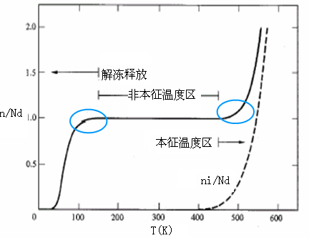
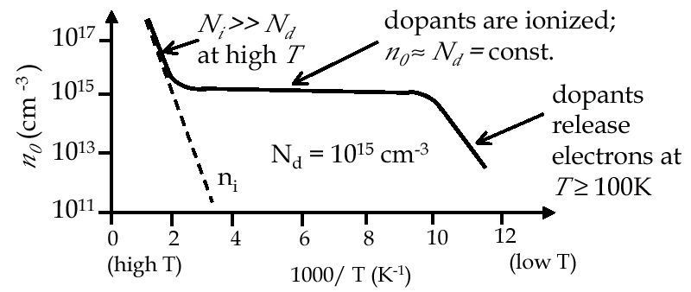
非本征半导体载流子浓度随温度变化关系

Slide 79
3、深能级杂质
Si中掺杂VI族元素时，将形成带两个单位电荷的正电中心，这是杂质将形成类似氦原子的情况。
由于正电中心的作用力更强，因此对应的能级位置距离导带底更远，形成深能级。
这时的杂质可以电离出两个电子，第一个电子电离时，由于第二个电子对正电中心有一定的屏蔽作用，因此第一个电子的电离能相对小一些；而第二个电子的电离能更大。这样，深能级杂质就形成了两个不同位置的缺陷能级。
同理，掺杂VII族元素可以形成三个电子能级；掺杂II族元素可以形成两个空穴能级。
实际情况更为复杂，而且存在能级进入能带，形成准束缚态的情况。

Slide 80
禁带中深能级杂质的作用：1）复合中心；2）陷阱
对于化合物半导体，通常是离子键和共价键共存的情况，这时空位缺陷也可以产生类似的电荷中心。例如ZnO中的氧空位可以形成二重电子能级

Slide 81
4、重掺杂半导体
当晶体中杂质浓度很低时，杂质之间平均距离较远（大于波尔半径），杂质能级中的电子处于束缚态。
杂质浓度增加，相邻杂质的电子轨道发生交叠，形成扩展态，这时杂质能级将扩展成为一个新能带，这个能带位于禁带中。
根据紧束缚近似的结论，杂质浓度越高，平均距离越近，能带扩展得越宽，直到杂质能带与晶体能带发生交叠，这时可以等效为禁带宽度减小。这种情况称为简并半导体。
简并情况对应的掺杂浓度一般在10¹⁸cm⁻³以上。
Ec
杂质能带
Ev

Slide 82
5、晶体的表面缺陷态
由于其周期性受到破坏，会出现未成键的化学键（不饱和键），此时可能出现各种不同的情形：1）形成悬挂键；2）发生表面重构；3）吸附其它原子，形成其它键
H
O
2
R
e
c
o
n
s
t
r
u
c
t
e
d
A
b
s
o
r
b
e
d
D
a
n
g
l
i
n
g
b
o
n
d
s
u
r
f
a
c
e
O
x
y
g
e
n
H
H
2
O
O
S
u
r
f
a
c
e
S
u
r
f
a
c
e
a
t
o
m
s
B
u
l
k
c
r
y
s
t
a
l

Slide 83
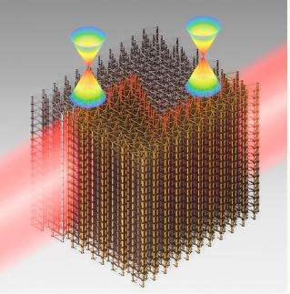
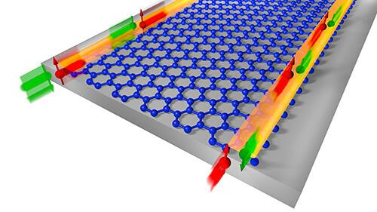
拓扑绝缘体
扑绝缘体是一种内部绝缘，界面允许电荷移动的材料。
在拓扑绝缘体的内部，电子能带结构和常规的绝缘体相似，其费米能级位于导带和价带之间。在拓扑绝缘体的表面存在一些特殊的量子态，这些量子态位于块体能带结构的带隙之中，从而允许导电，因而导致其表面总是金属性的。

Slide 84
本节小结
重点掌握：
浅能级杂质的类氢模型
扩展态与束缚态的概念
费米能级与温度的关系（重要）
深能级杂质的特点
重掺杂半导体的特点，简并半导体
了解：
化合物半导体中的点缺陷，表面缺陷态的概念

Slide 85
本章总结
格波：晶格振动的运动形式
声子：晶格振动模式的能量量子化
能带论的基础：共有化运动电子，绝热近似，单电子近似，周期场近似，布洛赫定理
布洛赫波：晶体中共有化电子的运动形式，周期函数叠加一个与k相关的相位因子
E-k关系：在K空间描述的能量E随k变化的关系。能量E为k的周期函数，k只能取一系列特定值，因此E在K空间呈准连续分布，E随k呈准连续分布的空间称为能带。
布里渊区：在K空间，存在多个布里渊区，在每个布里渊区， E-k 关系具有一一对应关系。
浅能级杂质，深能级杂质，简并半导体，费米能级与温度关系

